Slide 1

CHÀO MỪNG TẤT CẢ CÁC EM ĐẾN VỚI TIẾT HỌC HÔM NAY!

Slide 2


KHỞI ĐỘNG
Nhiệm vụ 1: Giới thiệu ý nghĩa chủ đề
Các em theo dõi và nghe bài hát “Giấc mơ thần tiên” (Miu Lê) và trả lời câu hỏi

Slide 3

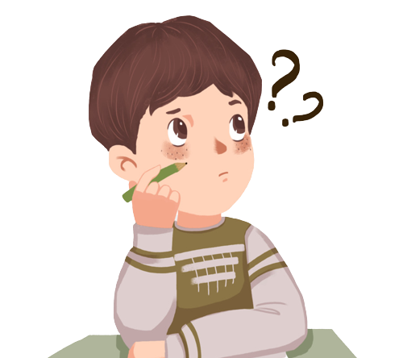
KHỞI ĐỘNG
Nhiệm vụ 1: Giới thiệu ý nghĩa chủ đề
Bài hát ở video trên nói về chủ đề gì?
Em có cảm nhận gì sau khi nghe bài hát?

Slide 4


GỢI Ý TRẢ LỜI
Chủ đề bài hát: Tuổi học sinh hồn nhiên, vô tư và có những quãng thời gian vui vẻ bên cạnh bạn bè, thầy cô.
Cảm nhận:
  Em thấy tuổi học trò là độ tuổi thật nhiều mộng mơ và đáng nhớ.
  Mỗi học sinh nên tự tin, tích cực đón nhận những niềm vui và trân trọng quãng thời gian này.

Slide 5



KHỞI ĐỘNG
Nhiệm vụ 2: Định hướng nội dung
Các em thảo luận nhóm, đọc phần Định hướng hoạt động (SHS – tr.14) và quan sát tranh (SHS – tr.13) và trả lời câu hỏi:
Em hãy nêu các hoạt động cần thực hiện trong chủ đề 2?
Mô tả bức tranh chủ đề

Slide 6


CÂU TRẢ LỜI
Khám phá những đặc điểm tạo nên sự tự tin
Chủ đề 2 giúp chúng ta nhận ra được điểm mạnh, điểm yếu của bản thân và điều chỉnh bản thân một cách hợp lí để thích ứng với sự thay đổi của cuộc sống
Thể hiện sự tự tin của bản thân
Phân tích điểm mạnh, điểm yếu của bản thân
Điều chỉnh bản thân để thích ứng với sự thay đổi

Slide 7
CÂU TRẢ LỜI
Thực hành điều chỉnh bản thân
Chủ đề 2 giúp chúng ta nhận ra được điểm mạnh, điểm yếu của bản thân và điều chỉnh bản thân một cách hợp lí để thích ứng với sự thay đổi của cuộc sống
Thực hiện một số biện pháp quản lí cảm xúc và ứng xử hợp lí trong các tình huống giao tiếp khác nhau
Rèn luyện để tự tin thích ứng với sự thay đổi trong cuộc sống
Tự đánh giá kết quả hoạt động

Slide 8




Mô tả bức tranh chủ đề
Hình ảnh các bạn học sinh đang biểu diễn cuộc thi nhảy dân vũ trong Ngày hội tự hào Đoàn Thanh niên Cộng sản Hồ Chí Minh.

Slide 9


Định hướng nội dung của Chủ đề 2
Các mục tiêu của chủ đề không chỉ thực hiện trong giờ Hoạt động giáo dục mà còn được rèn luyện trong các giờ Sinh hoạt lớp, Sinh hoạt dưới cờ và hoạt động ngoại khóa khác.
Các em cần tham gia đầy đủ, tích cực vào các hoạt động tập thể và vận dụng rèn luyện vào cuộc sống.

Slide 10




Hoạt động giáo dục theo chủ đề
Chủ đề 2: Tự tin và thích ứng với sự thay đổi

Slide 11


NỘI DUNG BÀI HỌC
Hoạt động 1: Khám phá những đặc điểm tạo nên sự tự tin
Hoạt động 2: Thể hiện sự tự tin của bản thân
Hoạt động 3: Phân tích điểm mạnh, điểm yếu của bản thân
Hoạt động 4: Điều chỉnh bản thân để thích ứng với sự thay đổi

Slide 12
NỘI DUNG BÀI HỌC
Hoạt động 6: Thực hiện một số biện pháp quản lí cảm xúc và ứng xử hợp lí trong các tình huống giao tiếp khác nhau
Hoạt động 5: Thực hành điều chỉnh bản thân
Hoạt động 7: Rèn luyện để tự tin thích ứng với sự thay đổi trong cuộc sống
Hoạt động 8: Đánh giá kết quả trải nghiệm

Slide 13

Hoạt động 1:
Khám phá những đặc điểm tạo nên sự tự tin

Slide 14

Nhiệm vụ 1: Chỉ ra những nét riêng tạo nên sự tự tin của mỗi cá nhân
Khuôn mặt và các bộ phận trên khuôn mặt:
Các em trả lời câu hỏi:
  Chúng ta hãy nhìn gương mặt của các bạn lớp mình, có ai giống ai không?
  Kể cả hai anh em hay chị em sinh đôi, chúng ta xem họ có thực sự giống nhau một trăm phần trăm không?

Slide 15
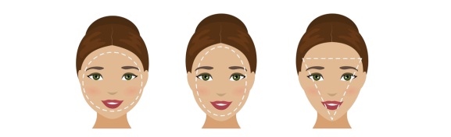
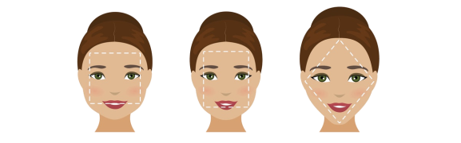
Nhiệm vụ 1: Chỉ ra những nét riêng tạo nên sự tự tin của mỗi cá nhân
Khuôn mặt và các bộ phận trên khuôn mặt:
Các em hãy kể một số kiểu khuôn mặt và cho biết ai trong lớp thuộc gương mặt nào?
Gợi ý:
Tròn
Vuông chữ điền
Trái xoan
Gầy xương
Bầu bĩnh

Slide 16
Nhiệm vụ 1: Chỉ ra những nét riêng tạo nên sự tự tin của mỗi cá nhân
Khuôn mặt và các bộ phận trên khuôn mặt:
Sau đó, các em hãy xác định một số bộ phận trên khuôn mặt như:
Mắt
Mũi
Má
Miệng
Lông mày
Lông mi

Slide 17


Người ta ứng dụng đặc điểm riêng biệt của khuôn mặt vào những việc gì trong thời đại công nghệ?
Người ta ứng dụng đặc điểm riêng biệt của khuôn mặt để thay chức năng chìa khóa, thay chức năng mã khóa;... trong thời đại công nghệ.

Slide 18



KẾT LUẬN
Những đặc điểm trên khuôn mặt như mắt, mũi, miệng là yếu tố cơ bản tạo ra sự khác biệt và đặc trưng.
Mỗi chúng ta là riêng biệt, không lặp lại, là duy nhất. Hãy tự hào và yêu quý nét đặc trưng của mình.

Slide 19

Dáng hình
Các em hãy mô tả dáng hình của mình, của bạn bằng những tính từ.
Gợi ý:
Cao to
Gầy
Thấp bé
Cân đối
Thừa cân

Slide 20
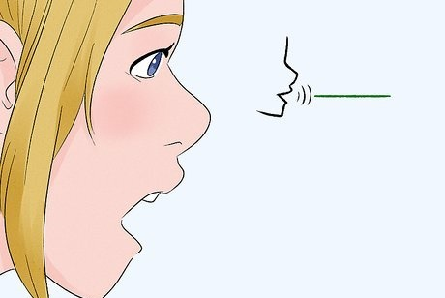
Giọng nói
Các em hãy đặc tả chỉ giọng nói của mỗi người.
Gợi ý:
Ấm áp
Nhỏ nhẹ
Lanh lảnh
Vang
To
Khàn khàn

Slide 21
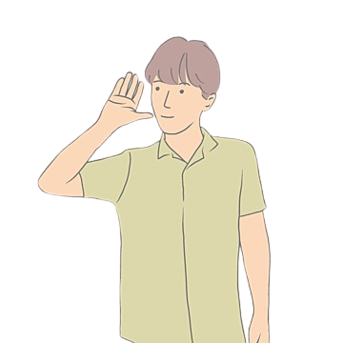
Giọng nói
Các em tham gia trò chơi “Đoán xem giọng ai?”
Luật chơi:
  Cả lớp nhắm mắt, GV bí mật mời một HS lên bảng hát hoặc đọc một câu thơ,...
  Sau đó, nhẹ nhàng về chỗ.
  Cả lớp đoán xem đó là giọng ai?

Slide 22

KẾT LUẬN
Giọng nói giữa cá nhân là khác nhau. Luyện giọng sẽ làm cho giọng nói trở nên tốt hơn.

Slide 23
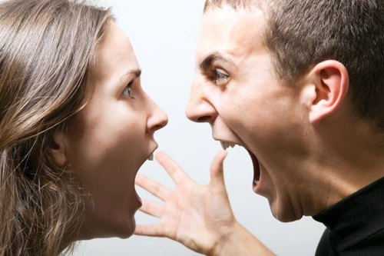

Tính cách
Có 4 kiểu khí chất được thể hiện trong tính cách của cá nhân:
  Nóng nảy: dễ cáu, nói to, hành động nhanh, mạnh, kiên quyết,…
  Linh hoạt: hăng hái, tháo vát, lạc quan, vui vẻ, cởi mở, dễ quen, dễ thích nghi,...

Slide 24


Tính cách
Có 4 kiểu khí chất được thể hiện trong tính cách của cá nhân:
  Điểm tĩnh: chín chắn, ít cởi mở, bình tĩnh, ngăn nắp,…
  Ưu tư: nhạy cảm, đa sầu đa cảm, ít cởi mở, hay bị quan, lo lắng,…

Slide 25




KẾT LUẬN
Trong 4 nhóm khí chất, khí chất linh hoạt có ưu thế hơn hẳn.
Những khí chất còn lại có điểm mạnh và có cả điểm yếu.
Học sinh cần rèn luyện để hạn chế những nhược điểm của khí chất mang lại.

Slide 26


Năng lực
Yêu cầu: Các em hãy nêu năng lực nổi trội của mình.
Gợi ý: Dựa vào hiểu biết và kinh nghiệm của bản thân để thực hiện yêu cầu.

Slide 27

KẾT LUẬN
Năng lực của mỗi người là khác nhau. Và trong mỗi người cũng có những năng lực khác nhau nhưng chỉ khác nhau ở mức độ nổi trội của mỗi năng lực.

Slide 28




Nhiệm vụ 2: Giải thích nguyên nhân của sự tự tin ở mỗi người
Các em nêu lí do vì sao các em tự tin hoặc chưa tự tin?

Slide 29

Gợi ý trả lời: Một số nguyên nhân của sự tự tin ở mỗi người
Những giá trị cá nhân mang lại cho bản thân, người khác bằng chính năng lực của mình.
Những phẩm chất của cá nhân phù hợp với các chuẩn mực xã hội, được mọi người noi theo.
Vẻ đẹp ngoại hình.

Slide 30

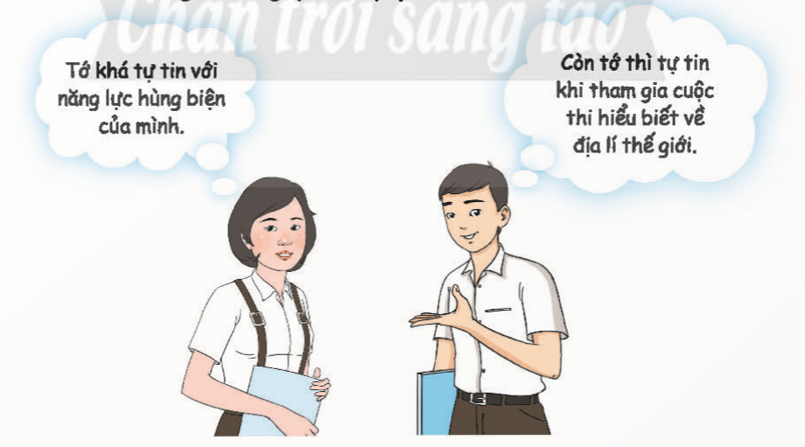


Nhiệm vụ 3: Chia sẻ những nét riêng tạo nên sự tự tin của em
THẢO LUẬN NHÓM ĐÔI: Các em cho biết những nét riêng nào tạo nên sự tự tin ở mỗi cá nhân và những việc nên làm để giữ gìn những nét riêng tích cực.
GỢI Ý

Slide 31



KẾT LUẬN
Mỗi người có nét riêng về ngoại hình cũng như năng lực, tính cách; chính nét riêng này tạo nên sự khác biệt của em,...

Slide 32
Hoạt động 2:
Thể hiện sự tự tin của bản thân

Slide 33

Nhiệm vụ 1: Thể hiện sự tự tin với những đặc điểm riêng của bản thân theo các cách khác nhau
Em tự hào nhất về đặc điểm riêng nào của mình trong bảng liệt kê dưới đây?

Slide 34
1. Mắt | 2. Mũi | 3. Miệng
4. Nụ cười | 5. Nước da | 6. Vóc dáng
7. Mái tóc | 8. Cách ăn mặc | 9. Vui vẻ, hòa đồng
10. Thiếu cởi mở | 11. Sẵn sàng giúp đỡ bạn | 12. Ích kỉ cá nhân
13. Thảo tính | 14. Bênh vực lẽ phải | 15. Ý chí và nghị lực
16. Năng khiếu, tài lẻ | 17. Học giỏi một môn nào đó | 18. Uy tín với các bạn
19. Quản lí lớp học tốt | 20. Thái độ học tập tốt | 21. Lơ đãng trong học tập
22. Ít khi hoàn thành nhiệm vụ được giao | 23. Luôn hoàn thành nhiệm vụ được giao | 24. Thành tích học tập và rèn luyện tốt

Slide 35


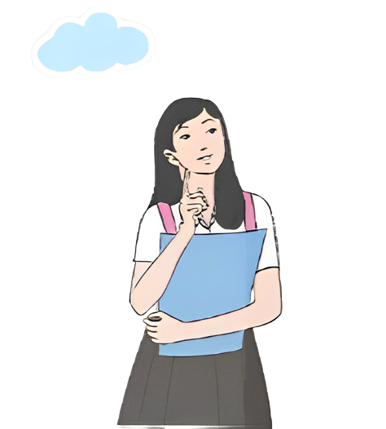
Ngoài những đặc điểm ở bảng trên, các em tự hào về điều gì ở mình?

Slide 36


Một số đặc điểm riêng khác của bản thân khiến em tự tin như:
Luôn nhìn trực diện vào mắt người đang nói chuyện với mình
Can đảm, sẵn sàng thử sức những điều mới mẻ, không ngừng khám phá bản thân

Slide 37

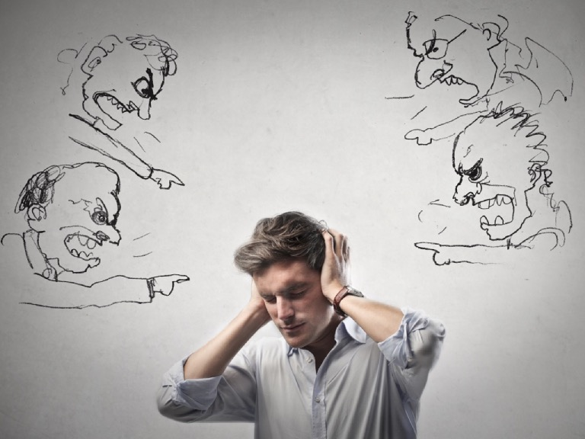
Một số đặc điểm riêng khác của bản thân khiến em tự tin như:
Thiết lập những mục tiêu có tính khả thi và nghiêm túc thực hiện
Tránh tiếp nhận thông tin (hoặc thận trọng với những ai) làm mất đi sự tự tin của mình

Slide 38

Nhiệm vụ 2: Thảo luận về những việc làm giúp M trở nên tự tin
HOẠT ĐỘNG NHÓM ĐÔI: Các em đọc thảo luận với nhau về trường hợp (SHS – tr.16) để trả lời các câu hỏi sau:
Những việc làm giúp M tự tin là gì?
Giải thích vì sao việc đó giúp M tự tin hơn?
Sự tự tin mang lại cho M điều gì?

Slide 39
Nhiệm vụ 2: Thảo luận về những việc làm giúp M trở nên tự tin
Trường hợp
M thiếu tự tin vì cho rằng mình không có gì đặc biệt cả về hình thức lẫn năng lực. Sau khi được thầy cô, gia đình và bạn bè động viên, chỉ dẫn, M tích cực tham gia nhiều hành động khác nhau. M nhận ra mình biết cách làm cho các bạn vui vẻ và có khả năng giải quyết mâu thuẫn giữa các bạn. Thêm vào đó, M cố gắng tập trung học tập hơn và đã đạt được những tiến bộ. M thấy mình trở nên có giá trị và tự tin hơn. M bắt đầu đặt ra những mục tiêu cao hơn cho giai đoạn tiếp theo. M tin mình sẽ thực hiện được mục tiêu đó.

Slide 40
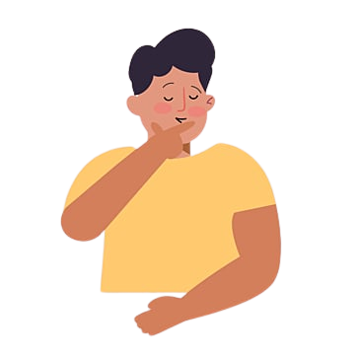
GỢI Ý TRẢ LỜI
Những việc làm giúp M trở nên tự tin:
  M tham gia nhiều hoạt động khác nhau → M nhận ra mình biết cách làm cho các bạn vui vẻ và có khả năng giải quyết mâu thuẫn giữa các bạn.
  M tập trung học tập hơn → M tiến bộ hơn.
M đã có những bước tiến lớn trong việc tìm kiếm giá trị bản thân và đã đạt được thành công → điều này đã giúp M trở nên tự tin hơn.

Slide 41

KẾT LUẬN
Tự tin về bản thân giúp chúng ta phát triển bản thân và dễ dàng thích ứng với sự thay đổi của cuộc sống

Slide 42
Nhiệm vụ 3: Trao đổi về cách em rèn luyện để trở nên tự tin
Các em thực hiện yêu cầu sau
Tất cả các em đứng lên, gặp gỡ, chào hỏi các bạn trong lớp: hãy bắt tay, chào bạn và nhìn thẳng vào bạn với ánh mắt tự tin.
Thời gian cho hoạt động này là 2 phút.

Slide 43


Nhiệm vụ 3: Trao đổi về cách em rèn luyện để trở nên tự tin
HOẠT ĐỘNG NHÓM:
Các em hãy thảo luận với nhau về các biện pháp giúp em rèn luyện sự tự tin tốt hơn

Slide 44
Thiết lập những mục tiêu có tính khả thi và nghiêm túc thực hiện
Một số cách rèn luyện để trở nên tự tin như:
Thử sức với những điều mới mẻ, không ngừng khám phá bản thân
Hành động một cách dứt khoát, không để bản thân chìm đắm trong nỗi sợ hãi
Tránh tiếp nhận thông tin hoặc thận trọng với những ai làm mất sự tự tin của mình

Slide 45


Sự tự tin được xây dựng trên những suy nghĩ tích cực và việc làm tích cực cho bản thân, gia đình và cộng đồng.
Nhấn mạnh

Slide 46

Nhiệm vụ 4: Chia sẻ cảm xúc của em khi thấy mình tự tin
Các em hãy viết báo cáo kết quả rèn luyện sự tự tin trong cuộc sống hằng ngày.
Liệt kê những trường hợp em thể hiện sự tự tin.
Thuận lợi và khó khăn khi em rèn luyện sự tự tin trong cuộc sống hằng ngày.
Bài học rút ra trong quá trình em rèn luyện sự tự tin.
Kết quả đạt được khi em thể hiện sự tự tin.
Cảm xúc của em sau khi thể hiện sự tự tin.
Gợi ý

Slide 47

KẾT LUẬN
Học sinh cần thường xuyên rèn luyện sự tự tin sẽ giúp bản thân được thoải mái và có suy nghĩ tích cực, được mọi người tôn trọng và yêu quý.

Slide 48
Hoạt động 3:
Phân tích điểm mạnh, điểm yếu của bản thân

Slide 49




Nhiệm vụ 1: Thảo luận cách nhận ra điểm mạnh, điểm yếu của bản thân
Hoạt động nhóm
Các em thảo luận với nhau và nêu những cách để mình có thể nhận ra điểm mạnh, điểm yếu của bản thân.

Slide 50
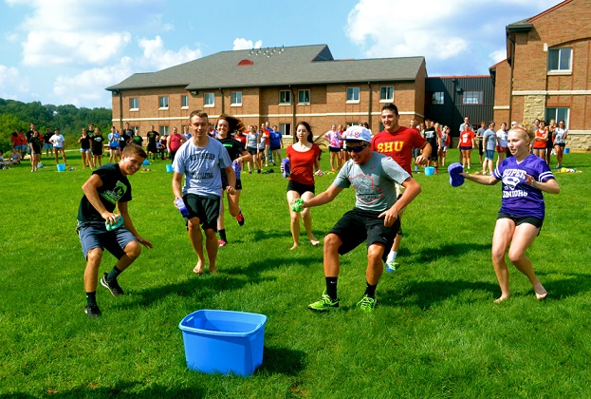


Những cách để mình có thể nhận ra điểm mạnh, điểm yếu của bản thân
Tham gia các hoạt động khác nhau để phát hiện điểm mạnh, điểm yếu của bản thân
Lựa chọn phương pháp hoạt động hiệu quả để phát hiện đúng điểm mạnh, điểm yếu của bản thân
Biết lắng nghe ý kiến nhận xét của mọi người xung quanh về mình

Slide 51

Nhiệm vụ 2: Phân tích tình huống
HOẠT ĐỘNG NHÓM: Cả lớp chia thành 4 nhóm (2 nhóm thực hiện 1 nhiệm vụ), các nhóm đọc tình huống (SHS – tr.17) để thực hiện yêu cầu:
Nhóm 1,2:
Phân tích điểm mạnh, điểm yếu của các nhân vật trong Tình huống 1
Nhóm 3,4:
Phân tích điểm mạnh, điểm yếu của các nhân vật trong Tình huống 2

Slide 52
TÌNH HUỐNG ĐƯA RA
Tình huống 1
Các bạn trong lớp thường nói T là người mạnh mẽ, khá quyết liệt. Trong nhiều cuộc họp, T thường thẳng thắng chỉ ra những nhược điểm của một số bạn trong lớp để mong các bạn đó tiến bộ. Nếu bạn nào có ý kiến thắc ,ắc thì T sẵn sàng đưa ra các minh chứng rất rõ ràng làm cho các bạn không thể phản ứng lại.
Tình huống 2
Trong lớp học, X được khen là bạn nữ dịu dàng, khéo léo và không để mất lòng ai. Trong các buổi học nhóm, nếu có tranh luận xảy ra, mặc dù biết rõ ai đúng ai sai nhưng X cũng không đưa ra ý kiến vì không muốn mất lòng các bạn.

Slide 53

GỢI Ý XỬ LÍ TÌNH HUỐNG: Tình huống 1
T có thái độ khá quyết liệt và thẳng thắn → có thể gây ra sự bất mãn và khó chịu cho một số người trong nhóm.
Việc chỉ ra nhược điểm của người khác không phải lúc nào cũng là cách hiệu quả để giúp họ tiến bộ. Điều này có thể làm cho mối quan hệ giữa T và những người được chỉ ra nhược điểm trở nên căng thẳng và khó khăn hơn trong việc làm việc với nhau trong tương lai.
Nếu T muốn giúp đỡ các bạn khác tiến bộ, có thể đề xuất một phương pháp khác để thúc đẩy sự phát triển của họ một cách tích cực hơn.

Slide 54

GỢI Ý XỬ LÍ TÌNH HUỐNG: Tình huống 2
Mặc dù X có thái độ dịu dàng và không muốn làm mất lòng ai, nhưng việc không đưa ra ý kiến trong các tranh luận có thể khiến X bị coi là không đủ quyết đoán và có thể không được tin tưởng trong nhóm.
Nếu X luôn tránh tranh luận và không đưa ra ý kiến của mình, có thể làm cho các bạn khác không biết X nghĩ gì và sẽ không thể đưa ra quyết định hoặc làm việc hiệu quả.
X nên học cách giao tiếp và thể hiện ý kiến của mình một cách tế nhị và khéo léo, đồng thời lắng nghe và đồng cảm với các bạn khác để tạo ra mối quan hệ tốt hơn trong nhóm.

Slide 55

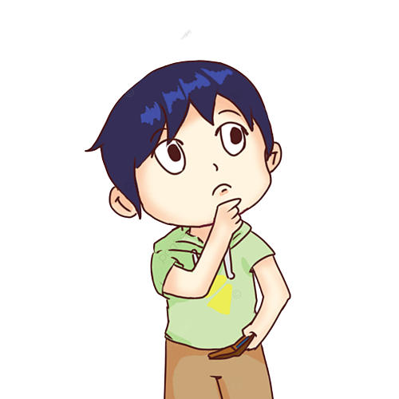
KẾT LUẬN
Có những ưu điểm nếu không thể hiện đúng lúc, đúng chỗ cũng trở thành nhược điểm.
Học sinh cần phải sớm thực hiện để phát hiện ra điểm mạnh, điểm yếu của bản thân.

Slide 56

Nhiệm vụ 3: Chia sẻ điểm mạnh, điểm yếu và cách phát huy điểm mạnh, khắc phục điểm yếu của em
Hoạt động nhóm
Hoạt động nhóm
Các em hãy chia sẻ với các bạn trong nhóm về những điểm mạnh, điểm yếu của bản thân.
Các em hãy thảo luận và nêu những cách để phát huy điểm mạnh và khắc phục điểm yếu của bản thân.

Slide 57


Gợi ý trả lời: Điểm mạnh
Điểm mạnh về năng lực thực hiện nhiệm vụ trong các điều kiện khác nhau:
Hoàn thành nhiệm vụ được giao với điều kiện khác nhau (hoàn thành hoặc hoàn thành xuất sắc)
Sáng tạo, linh hoạt trong giải quyết vấn đề

Slide 58

Gợi ý trả lời: Điểm mạnh
Điểm mạnh về năng lực ứng xử:
Hành vi ứng xử phù hợp với chuẩn mực xã hội, được đa số thừa nhận là tích cực và phù hợp với hoàn cảnh, đối tượng, không gian, thời gian
Hành vi ứng xử để lại cảm xúc tích cực cho mọi người cùng tham gia tình huống
Hành vi ứng xử mang lại kết quả tích cực cho sự việc liên quan
Hành vi ứng xử mang lại hiệu quả trong nhiều trường hợp tương tự.

Slide 59


Gợi ý trả lời: Điểm yếu
Khả năng tổ chức công việc và quản lý thời gian chưa tốt
Đôi khi có xu hướng lơ là, lười biếng và không chú ý đến thời gian hoặc những việc cần làm

Slide 60


GỢI Ý TRẢ LỜI: CÁCH PHÁT HUY ĐIỂM MẠNH VÀ CÁCH KHẮC PHỤC ĐIỂM YẾU
Cách phát huy điểm mạnh
Cách khắc phục điểm yếu
Tiếp tục thực hiện những hành vi tích cực.
Tự thưởng cho bản thân mỗi khi làm tốt.
Chia nhỏ nhiệm vụ để mình có thể hoàn thành và trở nên có trách nhiệm.
Rèn luyện thành thói quen không phản ứng tức thì khi đang tức giận.

Slide 61

KẾT LUẬN
Ai cũng có điểm mạnh và điểm yếu, chúng ta cần rèn luyện để hoàn thiện dần bản thân mình và luôn tôn trọng sự khác biệt; tránh kì thị, phân biệt.

Slide 62
BÀI HỌC KẾT THÚC, CẢM ƠN CÁC EM ĐÃ LẮNG NGHE!

